Slide 1

<X카드 뒤집기 게임 구현하기>

Slide 2
X카드 뒤집기 게임
CARD | CARD | CARD | CARD | CARD | 숫자합: 3 X 개수 : 2
CARD | CARD | CARD | CARD | CARD | 숫자합: 5 X 개수 : 1
CARD | CARD | CARD | CARD | CARD | 숫자합: 4 X 개수 : 2
CARD | CARD | CARD | CARD | CARD | 숫자합: 5 X 개수 : 1
CARD | CARD | CARD | CARD | CARD | 숫자합: 2 X 개수 : 3
숫자합: 3 X 개수 : 2 | 숫자합: 4 X 개수 : 2 | 숫자합: 2 X 개수 : 3 | 숫자합: 6 X 개수 : 1 | 숫자합: 4 X 개수 : 1
해당하는 줄의 카드에 해당하는 숫자들의 합과 ‘X’카드의 개수가 단서로 주어진다
‘X’카드를 피해서 숫자카드를 뒤집는다 -> 모든 숫자카드를
뒤집으면 성공

Slide 3
Card
‘X’CardGame
List board
Card Button
숫자 카드와 4개 이하의 ‘x’카드들로 구성되어 있다.
‘x’카드는 3/10의 확률로 나오도록 한다.
숫자는 1,2,3이 각각 4/7, 2/7, 1/7의 확률이 되도록 한다.
버튼을 만든다.
self.card.board[x][y] = Button(str(self.card.board[x][y]), self.buttonClicked)
for x in range(self.line): for y in range(self.line): if x == self.line-1 or y == self.line-1: self.card.board[x][y] = Button(str(self.card.board[x][y]), self.buttonClicked) elif x != self.line-1 and y != self.line-1 self.card.board[x][y] = Button(str(self.card.board[x][y]), self.buttonClicked) self.card.board[x][y].setText("card"+ str(x) + str(y)) self.cardLayout = QGridLayout()

Slide 4
Card
‘X’CardGame
List board
Card Button
Change Button
4*4, 5*5, 6*6으로 카드 개수를 다르게 해서 게임을 할 수 있다.
def ChangeButton(self): self.changeLayout = QGridLayout() self.keyCombo = QComboBox(self) self.keyCombo.addItem("4*4") self.keyCombo.addItem("5*5") self.keyCombo.addItem("6*6") self.changeLayout.addWidget(self.keyCombo, 0,0) self.changeButton = QPushButton("Change", self) self.changeButton.clicked.connect(self.changeButtonClicked) self.changeLayout.addWidget(self.changeButton, 0,1) self.mainLayout.addLayout(self.changeLayout, 0, 1)
def changeButtonClicked(self): keyline = self.keyCombo.currentText() if keyline == "4*4": self.line = 5 self.newStart() elif keyline == "5*5": self.line = 6 self.newStart() elif keyline == "6*6": self.line = 7 self.newStart()

Slide 5
Card
‘X’CardGame
List board
Card Button
Change Button
NewGame Button
def newStart(self):#새로운 게임을 시작할 수 있도록 한다. self.cardButton()
self.newgameButton = QToolButton()#newgame버튼을 만든다 -> 누르면 새로운 게임을 시작할 수 있도록 self.newgameButton.setText('New Game') self.newgameButton.clicked.connect(self.newStart)

Slide 6
Card
‘X’CardGame
List board
Card Button
def GameOverMessage(self, message):#게임이 끝났을때(Success or Fail) 메세지 창이 뜨도록 한다 reply = QMessageBox.information(self , '게임 종료' , f'{message} \n다시 시작?' , QMessageBox.Yes | QMessageBox.No) # Yes버튼을 누르면 새로운 게임을 시작할 수 있도록 한다. if reply == QMessageBox.Yes: self.newStart() # No버튼을 누르면 게임이 끝나도록 한다. else: self.close()
Change Button
NewGame Button
GameOverMessage
성공 또는 실패하면 메시지 창이 뜨게 한다.
메시지 창은 성공, 또는 실패했다는 것을 알려주고, 게임을 다시 시작할 것인지 묻는다.

Slide 7
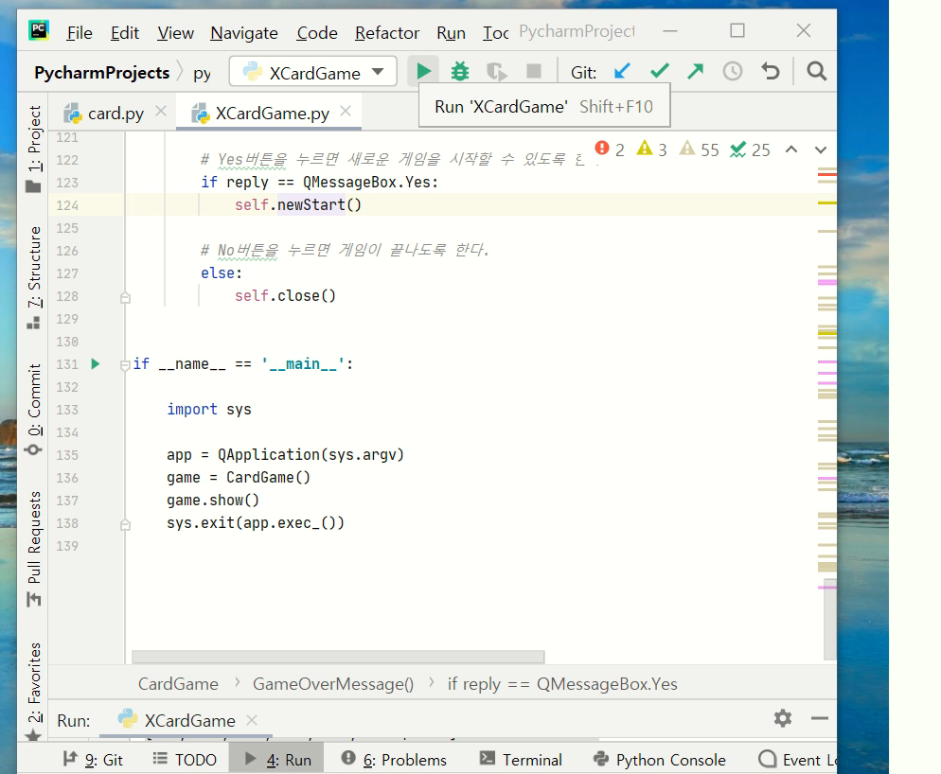
구현한 모습

